Slide 1

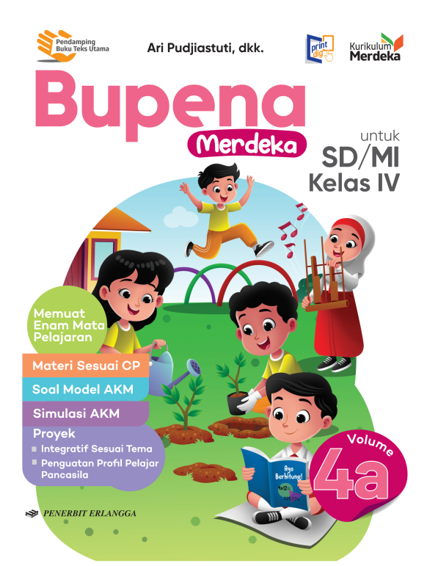
MEDIA MENGAJAR
BUPENA
UNTUK SD/MI KELAS 4
Notes:
Warna tulisan BUPENA disesuaikan dgn jenjang kelas

Slide 2



Manfaat Tumbuhan bagi Kehidupan di Bumi
BAB
1
A. Bagian-Bagian Tumbuhan
Tumbuhan memiliki bagian-bagian utama, yaitu akar, batang, dan daun.
Bunga dan buah tidak termasuk bagian utama tubuh tumbuhan.

Slide 3
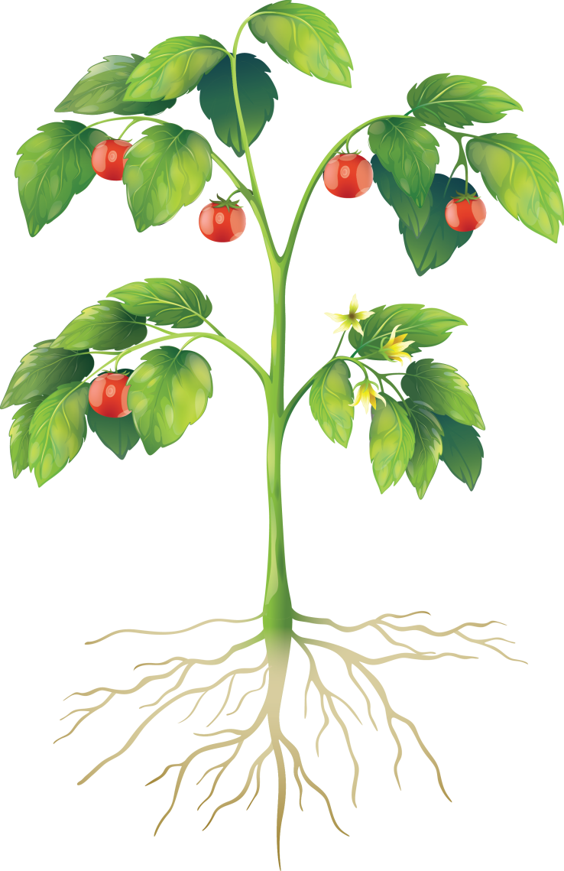
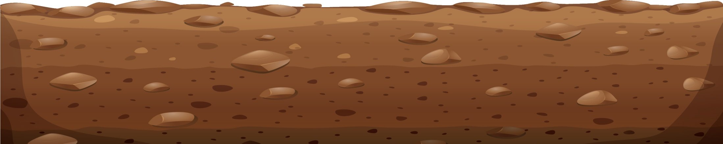
Buah
Daun
Bunga
Batang
Akar

Slide 4

Akar
Batang
Akar merupakan tempat menyimpan cadangan makanan.
Batang berfungsi menegakkan tubuh tumbuhan.

Slide 5
Buah
Buah berfungsi melindungi biji dan sumber makanan.
Bunga
Bunga sebagai alat perkembangbiakan generatif tumbuhan.
Daun
Daun berfungsi sebagai tempat fotosintesis.

Slide 6
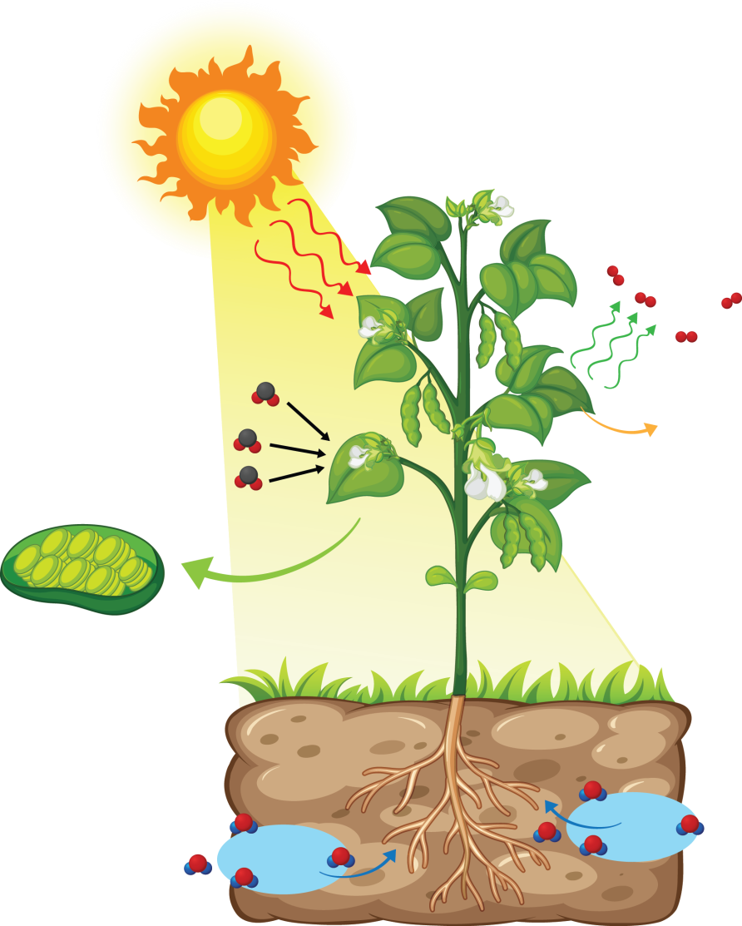

B. Proses Fotosintesis
Cahaya matahari
Oksigen
Fotosintesis adalah suatu proses pembentukan makanan oleh tumbuhan dengan menggunakan cahaya matahari, air, dan karbon dioksida.
Karbon
dioksida
Glukosa
Klorofil
Air

Slide 7


C. Perkembangbiakan Tumbuhan
Tumbuhan berkembang biak secara generatif dan vegetatif.
Perkembangbiakan generatif adalah perkembangbiakan yang melibatkan induk jantan dan induk betina.
Perkembangbiakan vegetatif adalah perkembangbiakan
yang melibatkan salah satu induk saja (induk jantan atau induk betina).

Slide 8
Penyerbukan
Penyerbukan basta
Penyerbukan adalah peristiwa jatuhnya serbuk sari di atas kepala putik.
Perkembangbiakan generatif pada tumbuhan diawali dengan proses penyerbukan.
Penyerbukan pada tumbuhan dapat terjadi karena adanya perantara dari luar. Perantara tersebut dapat berupa hewan, angin, air, atau manusia.
Penyerbukan silang
Penyerbukan sendiri
Penyerbukan tetangga

Slide 9

Penyebaran Biji
Setelah terjadi penyerbukan dan pembuahan, bakal biji akan berkembang menjadi biji.
Biji dapat menyebar ke berbagai tempat sehingga biji tersebut tumbuh di tempat lain.
Biji memerlukan perantara dalam penyebarannya.

Slide 10
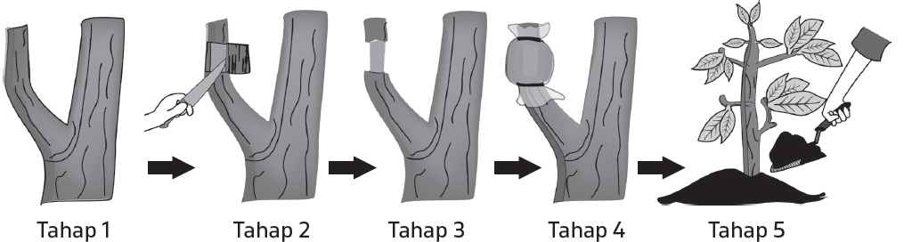
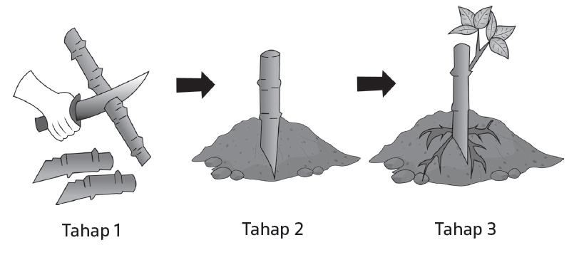
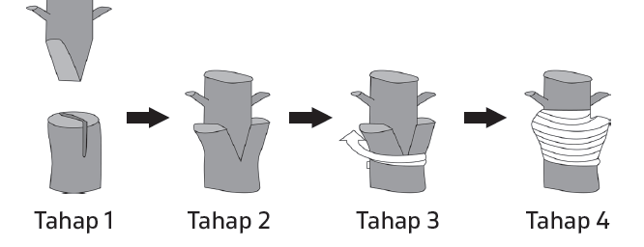

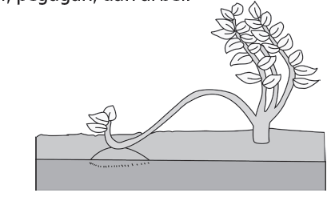
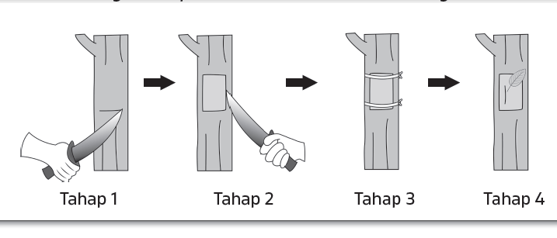
Perkembangan Buatan
a. Cangkok
b. Setek
c. Sambung
d. Okulasi
e. Runduk

